Slide 1
Индивидуальный проект
Игра «Muridae»
Город:
Площадка:
Учащийся:
Преподаватель:
Дата:
E-mail:
Омск
СОШ №120
Драгун Виктория
Глухов Д. А.
21 мая 2016г.
vikydragun@gmail.com

Slide 2


Актуальность проекта или зачем нужна моя игра
Игра «Muridae» создана для получения досуга.

Slide 3
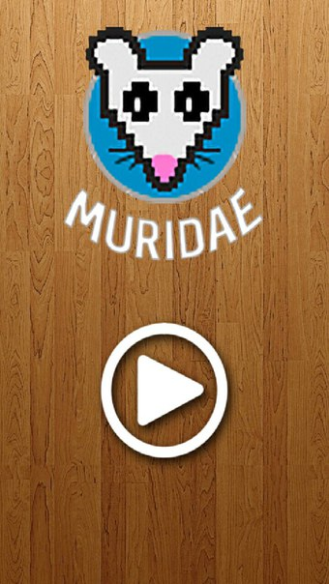
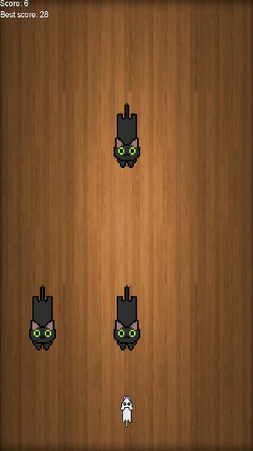
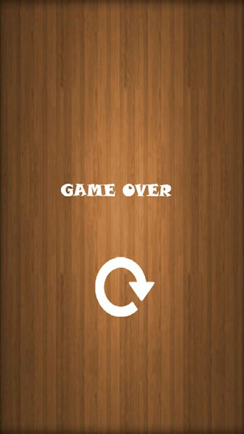
Игровой процесс
Вы играете за мышку и ваша цель увернуться от полчища котов. Игра будет окончена, если кот поймает мышку.

Slide 4



Используемые технологии для разработки ИП
Язык программирования Java
Среда разработки Android Studio 2.0.1
- Фреймворк LibGDX

Slide 5
Структура проекта
MyGame
MainMenuScreen – класс описания экрана главного меню
GameScreen – класс описания игрового процесса
GameOverScreen – класс описания экрана проигрыша

Slide 6
Перспективы развития и выводы
Усовершенствование:
Доработка интерфейса
Повышение сложности игры
Добавление экрана паузы
В ходе разработки я познакомилась с фреймворком LibGDX и создала свою первую игру.

Slide 7
Спасибо за внимание!

